Slide 1
МЕТОДИ АДАПТИВНОГО ПРОЕКТУВАННЯ НЕЙРОННИХ МЕРЕЖ ПРЯМОГО РОЗПОВСЮДЖЕННЯ З КАСКАДНОЮ АРХІТЕКТУРОЮ
Дніпропетровський національний університет. Факультет прикладної математики.
Додатко О.В. керівник: доц. к. ф.-м. н. Кузнєцов К. А

Slide 2
Методи побудови нейронних мереж
Традиційні
Мережі складаються з шарів нейронів
Архітектуру визначає дослідник проблеми
Багато алгоритмів навчання
Автоматичні
Поділ на шари нейронів менш строгий
Архітектура визначається самою мережею у процесі навчання
Notes:
Почти то же самое, что в слайде 4.
1 из них нужно удалить

Slide 3
Автоматичні методи
Автоматичні методи
Проблемно незалежні
Проблемно орієнтовані
Конструктивні
Деструктивні
Еволюційні

Slide 4
Схеми кодування архітектури
Схема-план
Повністю описує архітектуру
Велика кількість параметрів
Проста у використанні.
Схема-рецепт
Описує правила побудови архітектури
Невелика кількість параметрів
Придатна до мутації
Notes:
Почти то же самое, что в слайде 2.
1 из них нужно удалить

Slide 5
Застосування еволюційних алгоритмів
Генетичні алгоритми | Підбір архітектури мережі
Індивід | L-система
Хромосома | Правило L-системи, Аксіома L-системи
Міра пристосовуваності | Помилка на виході мережі (SSE)
Схрещування (Cross-over operator) | Не застосовано (N/A)
Оператор мутації (Mutation operator) | Заміна вершини на шар нейронів бінарне дерево каскад

Slide 6
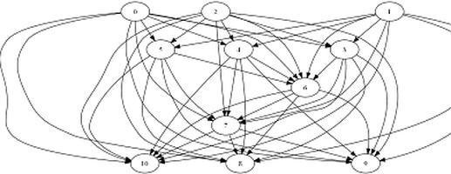


Заміна вершини на шар нейронів
_b
[_x1:io_x2:io_xN:io]

Slide 7
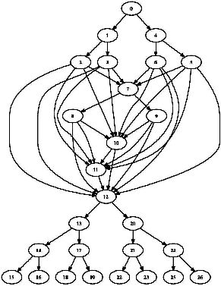
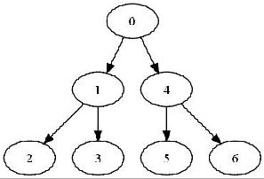
Заміна вершини на дерево
_b
[_x:i+1+2_b:o_b:o]

Slide 8
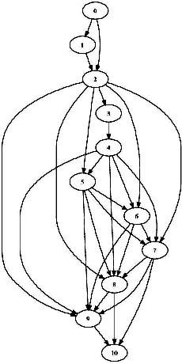
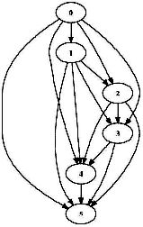
Заміна вершини на каскад
_b
[[_x:io]:i+1_y:o]
_x
_y:io+1[_x:io]:io

Slide 9
Задача “Two Spirals”

Slide 10
Matlab neural toolbox :
Каскадна мережа

Slide 11
Каскадна мережа із шарами різного розміру (архітектура)

Slide 12
Каскадна мережа із шарами різного розміру (результат)

Slide 13
Автоматичний підбір архітектури

Slide 14
Порівняння результатів
“Two spiral problem”
Мережа | Кількість нейронів | Помилка навчання (MSE) | Кількість спроб мутації
Каскадна архітектура | 16 | 0.000001 | N/A
Архітектура2-2-8-1 | 13 | 0.058941 | N/A
Автоматична архітектура | 20 | 0.103743 | 34

Slide 15
Задача “detail hardness problem”

Slide 16
Представлення радіус-твердість

Slide 17
Представлення “коефіцієнти параболи”

Slide 18
Представлення “цілий експеримент”

Slide 19
Результати навчання – умовні позначення
Позначення | Пояснення | Архітектура мережі
1iaa | Представлення «радіус-твердість», автоматичний підбір, нетиповий експеримент. | Auto
2ian | Представлення «радіус-твердість», автоматичний підбір, типовий експеримент. | Auto
3ifa | Представлення «радіус-твердість», статична fnn мережа, нетиповий експеримент. | 2-30-10
4ifn | Представлення «радіус-твердість», статична fnn мережа, типовий експеримент. | 2-60-10
5paa | Представлення «коефіцієнти параболи», автоматичний підбір, нетиповий експеримент. | Auto
6pan | Представлення «коефіцієнти параболи», автоматичний підбір, типовий експеримент. | Auto

Slide 20
Результати навчання – умовні позначення (продовження)
Позначення | Пояснення | Архітектура мережі
7pfa | Представлення «коефіцієнти параболи», статична fnn мережа, нетиповий експеримент. | 3-50-10
8pfn | Представлення «коефіцієнти параболи», статична fnn мережа, типовий експеримент. | 3-50-10
9waa | Представлення «цілий експеримент», автоматичний підбір, нетиповий експеримент. | Auto
10wan | Представлення «цілий експеримент», автоматичний підбір, типовий експеримент. | Auto
11wfa | Представлення «цілий експеримент», статична fnn мережа, нетиповий експеримент. | 6-20-10
12wfn | Представлення «цілий експеримент», статична fnn мережа, типовий експеримент. | 6-20-10

Slide 21
Нетиповий експеримент
Найкращий результат

Slide 22
Результати навчання - нетиповий експеримент
Id | Помилка Навчання | Помилка екзамену | Тиск повітря | Тиск води | Тривалість Фази | Тиск повітря | Тиск води | Тривалість Фази | Тиск Повітря | Тиск води | Тривалість фази | Початкова температура
 | N/A | N/A | 6 | 0 | 160 | 3 | 6 | 20 | 0 | 0 | 0 | 850
1Iaa | 0,72 | 0,89 | 4,16 | 3,05 | 91,09 | 2,31 | 3,17 | 38,14 | 1,16 | 2,34 | 9,96 | 900,7
3Ifa | 0,54 | 2,41 | 6 | 0 | 160 | 0 | 0 | 10 | 3 | 6 | 20 | 955
5paa | 0,005 | 1,2 | 3 | 5 | 59,99 | 3 | 6 | 54,93 | 0 | 0 | 0 | 855
7pfa | 0,12 | 2,104 | 6 | 0 | 50,123 | 2,47 | 0,015 | 59,99 | 0 | 5,99 | 19,83 | 955
9waa | 0,03 | 2,01 | 6, | 0 | 154,83 | 2,99 | 0 | 28,88 | 3, | 6, | 19,99 | 955
11wfa | 0,86 | 1,22 | 6 | 0 | 160 | 3 | 6 | 10,1 | 0 | 6 | 0 | 955

Slide 23
Типовий експеримент

Slide 24
Результати навчання – типовий експеримент
Id | Помилка навчання | Помилка екзамену | Тиск повітря | Тиск води | Тривалість фази | Тиск повітря | Тиск води | Тривалість фази | Тиск Повітря | Тиск води | Тривалість фази | Початкова температура
 | N/A | N/A | 6 | 0 | 120 | 0 | 0 | 30 | 3 | 6 | 20 | 950
2Ian | 0,64 | 1,092 | 4,56 | 2,39 | 95,29 | 1,26 | 3,02 | 34,35 | 1,51 | 3,02 | 11,33 | 902,4
4Ifn | 0,14 | 0,195 | 6 | 0 | 140,2 | 0 | 0 | 34,37 | 3 | 6 | 16,75 | 955
6pan | 0 | 0,346 | 4,81 | 1,98 | 80,86 | 0,49 | 0 | 38,38 | 2,39 | 4,79 | 9,32 | 951
8pfn | 0,04 | 0,359 | 5,99 | 0 | 135,7 | 0,05 | 0 | 52,22 | 2,99 | 5,98 | 10,03 | 955
10wan | 0,06 | 1,545 | 4,5 | 2,5 | 90 | 0,51 | 2,9 | 30,2 | 1,5 | 3 | 10,3 | 904,9
12wfn | 0 | 0,242 | 5,99 | 0,005 | 110,5 | 0 | 0 | 58,76 | 3 | 5,99 | 17,97 | 954,3

Slide 25
Результати
Отримано новий спосіб кодування довільної ациклічної архітектури нейронної мережі
Застосовано алгоритм LMA з Matlab Neural Toolbox для їхнього навчання таких мереж
Розроблено інструмент для автоматичного підбору архітектури мережі.
Проведено серію експериментів для порівняння ефективності запропонованого підходу із традиційними методами
Знайдено розв`язки задачі “Two Spiral problem” та металургійної задачі

Slide 26
Висновки
Matlab neural toolbox містить засоби для навчання мереж із довільною ациклічною архітектурою
Якість навчання залежить від архітектури більше ніж від кількості нейронів
Запропонований підхід показав порівнювані із традиційним результати на типовій задачі
На реальній задачі традиційні методи показали кращі результати
Однак, порівнювана із fnn якість навчання в одному з експериментів свідчить про перспективність запропонованої методики.

